Slide 1
朱宇
测试模块的编写
帖子的前端模板页面（posts/templates）
发帖、删帖的部分实现（posts/views.py）
帖子的表单forms.py

Slide 2
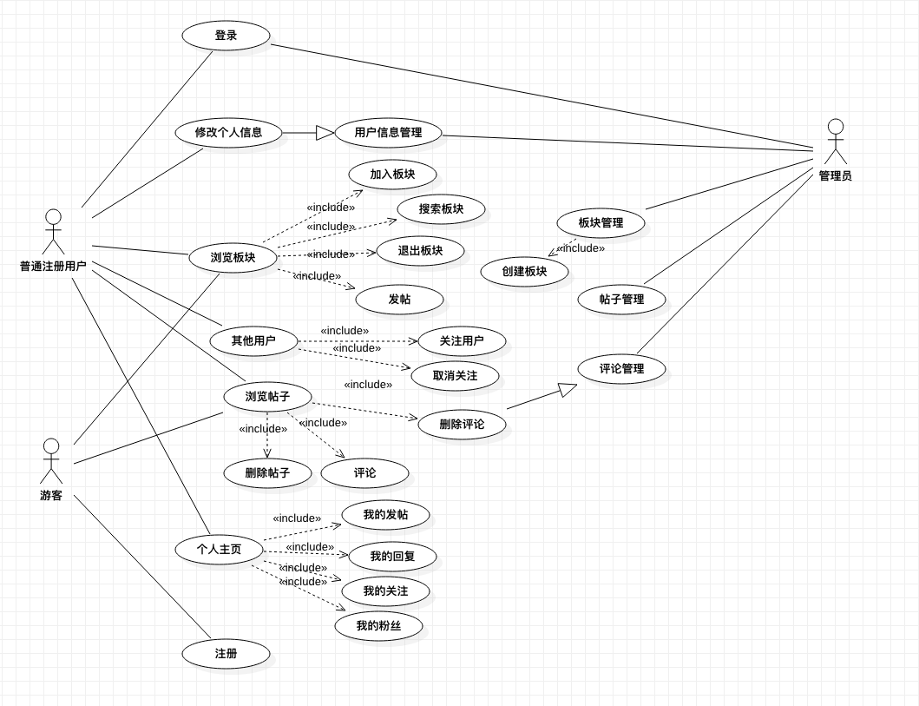

用例图

Slide 3
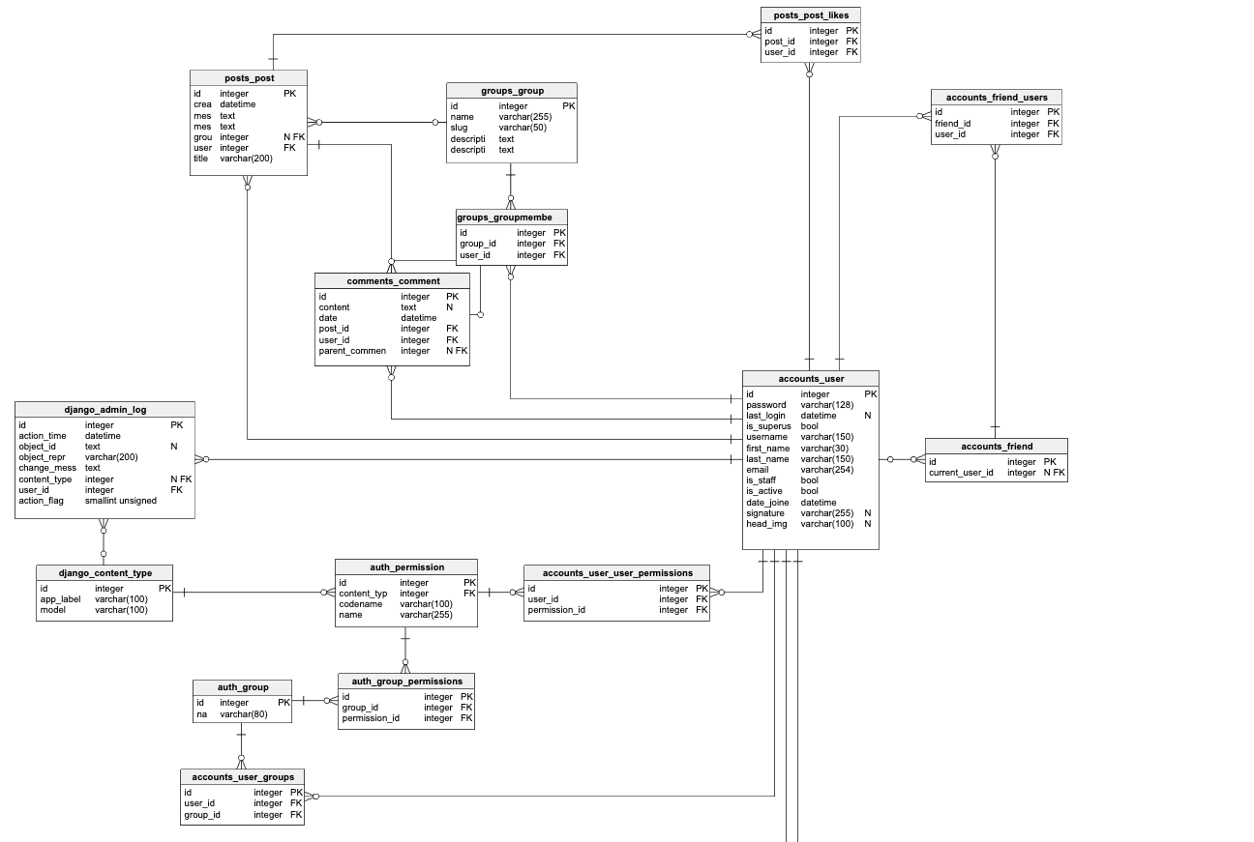

E-R图

Slide 4
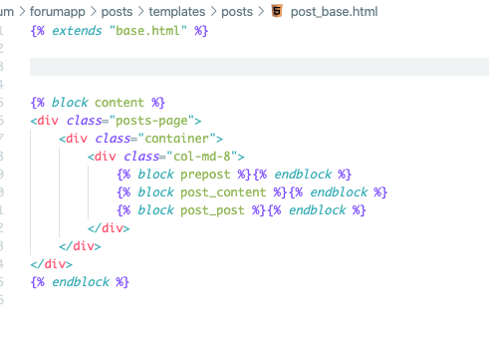
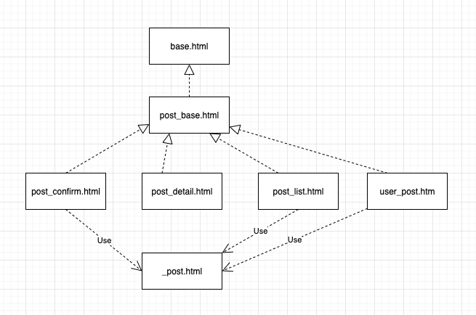
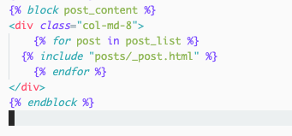
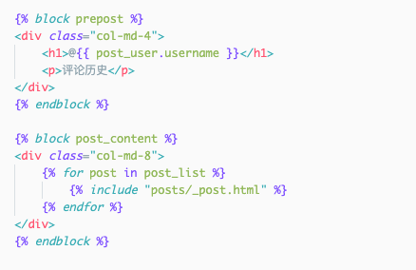
帖子模板继承
实现代码的复用

Slide 5
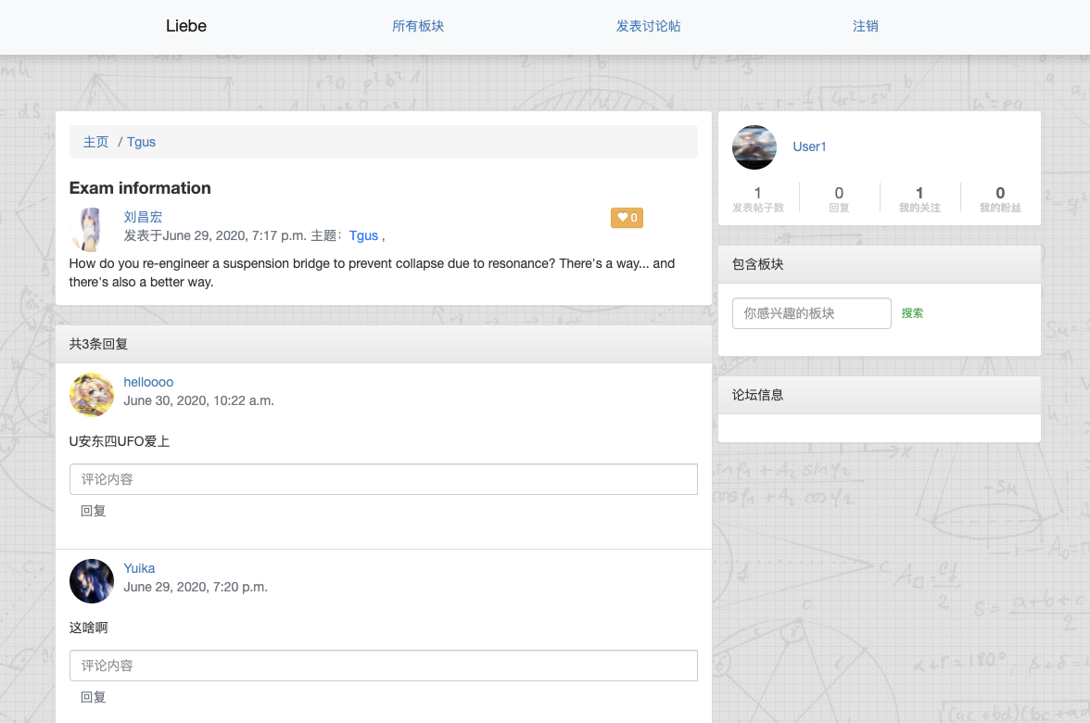
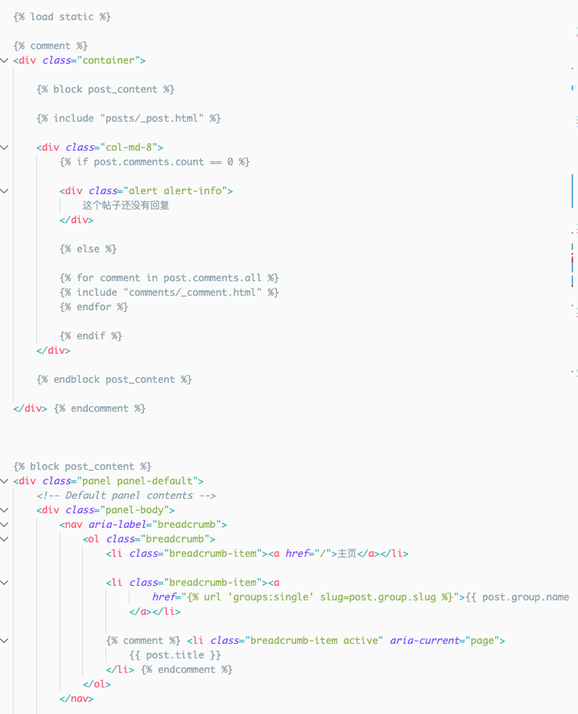
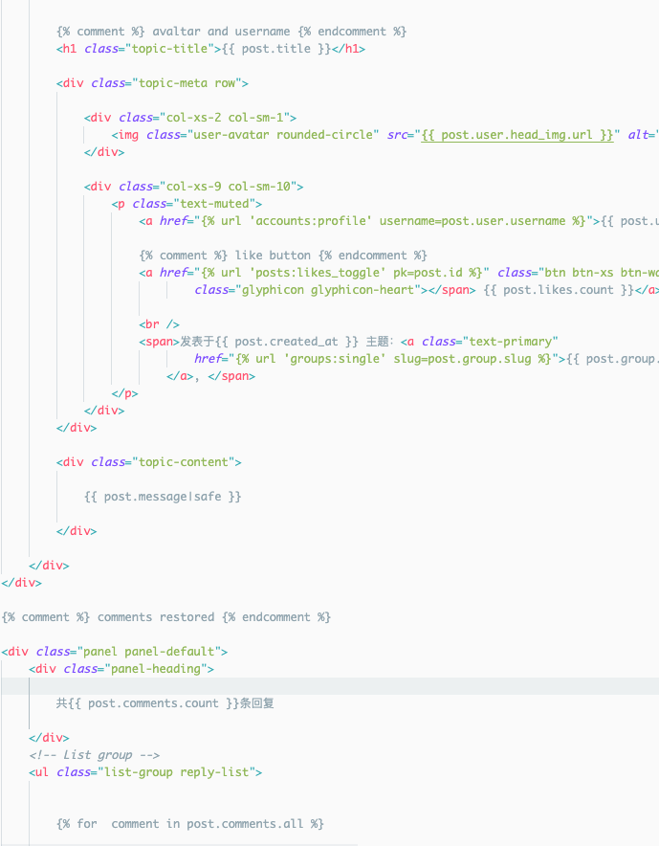
帖子细节页面

Slide 6
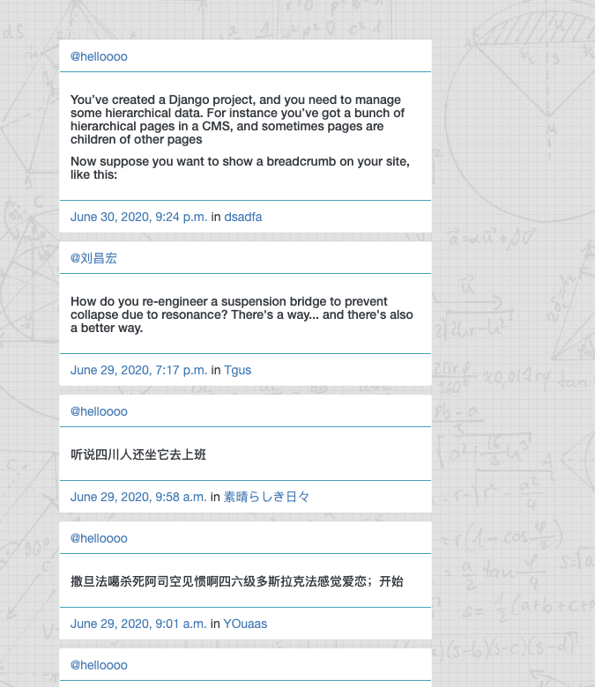
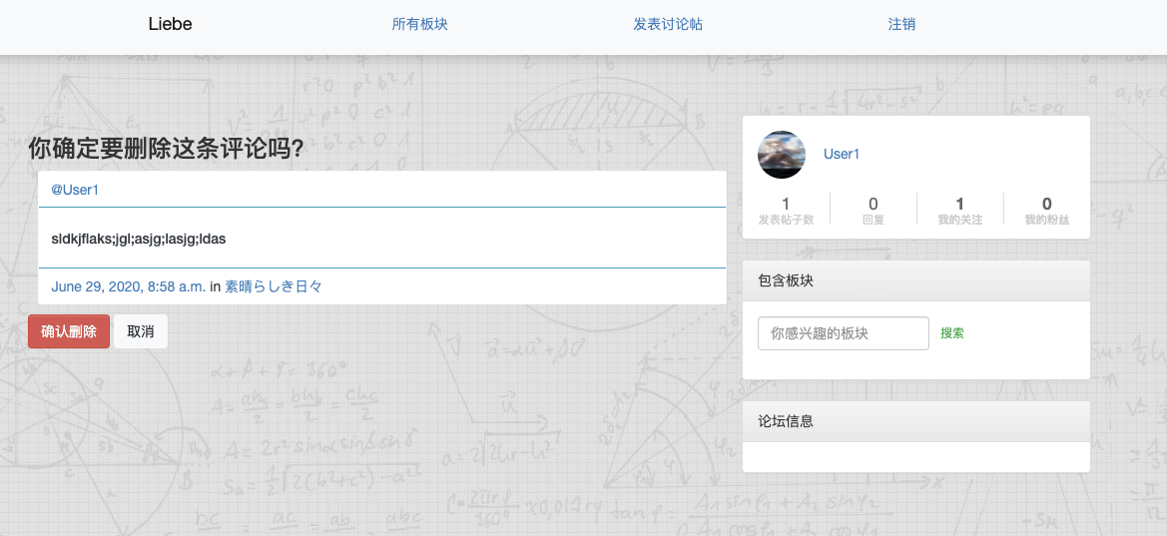
帖子删除

Slide 7
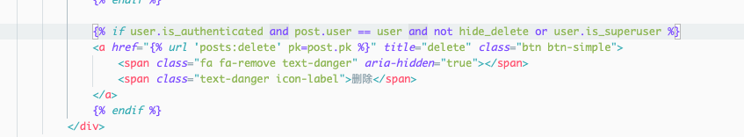
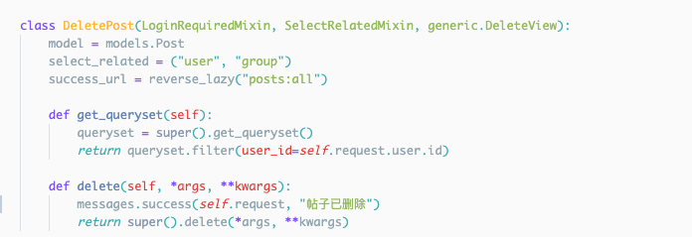
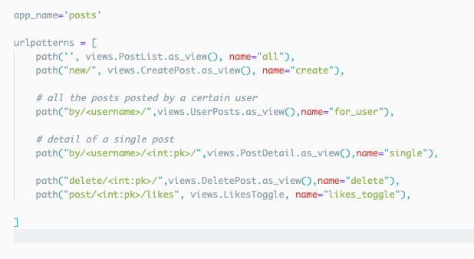
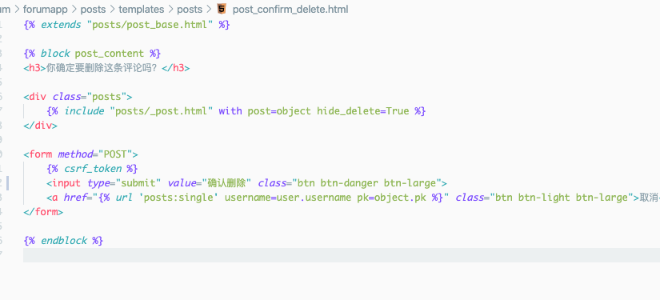
帖子删除

Slide 8
个人主页-解决中文slug问题
slug的用途是使得路由更直观，例如通过/user/this-is-user-name/这样的路径，就比使用/user/<user:id>/ 访问一个特定的用户主页可读性就要强很多，最开始使用slug时，对于中文或者日文只是没有办法生成完整的slug，但是经过一段时间的开发之后（可能是后来修改了数据库对于Slug字段的要求限制问题），中文和日文已经无法生成slug导致无法导入非英文的用户主页，最后更换所有的slugify为一个支持中日文的uu-slug模块解决了问题。

Slide 9
测试
测试方法
Django框架为单元测试基于Python的unittest包封装了test模块。通过继承Django框架提供的测试模板，能够为需要测试的方法或者类构造测试类。对于每一个需要测试的的单元（类或方法）各自构造一个测试类，在每个类中按照被测试单元的功能要求、错误处理要求等分别构造测试样例以及相应的辅助方法。封装置后可以通过Client()、post()访问要求路由下对应参数的网页。

Slide 10
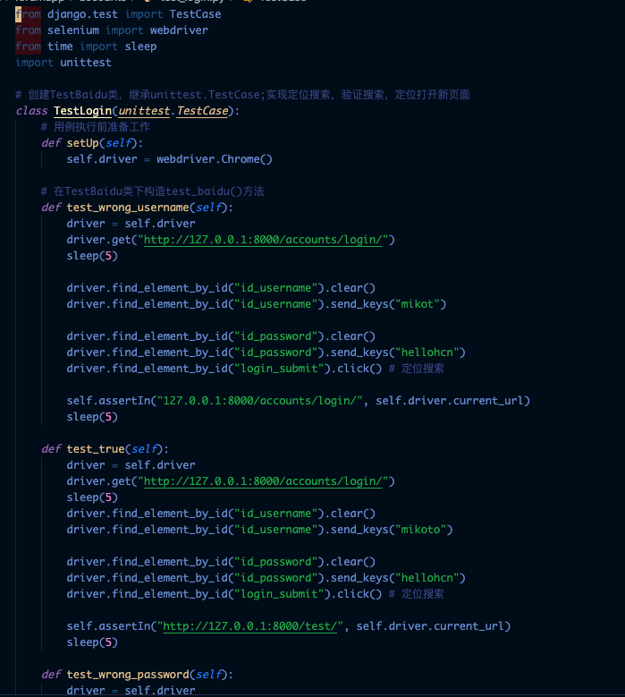
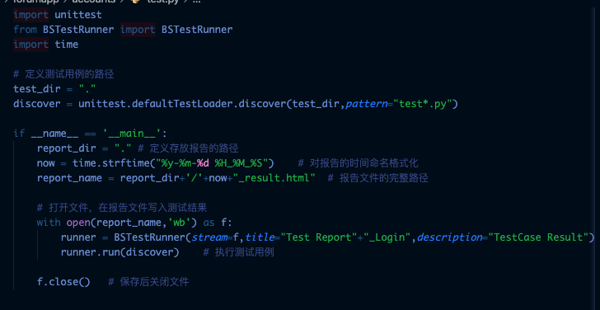
测试示例
test_login.py
test.py生成BSTRunner.py测试报告

Slide 11
敬请老师
批评指正
答辩人：朱宇

Slide 12
遇到的问题和总结的经验
版本冲突
数据库迁移
部署
版本控制

